Slide 1
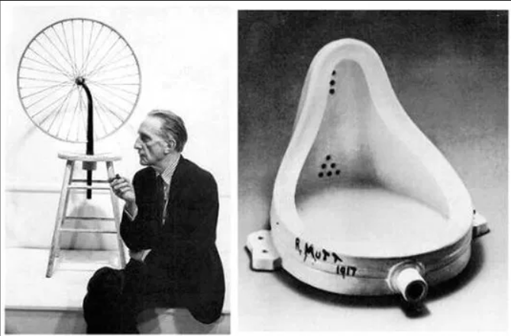
DADAÍSMO

Slide 2
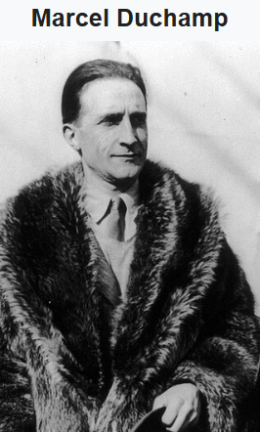
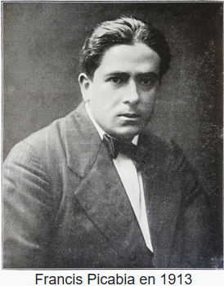
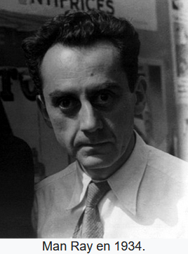
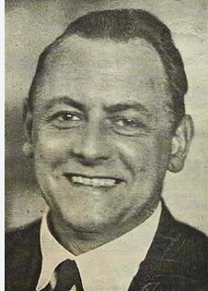
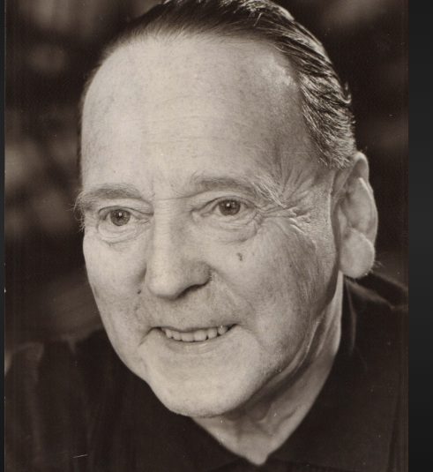
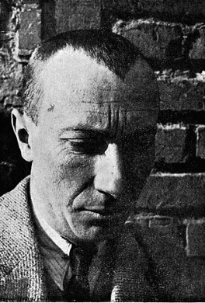
Os autores máis significativos do Dadaísmo foron:
Marcel Duchamp, Picabia, Jean Arp, Man Ray, Kurt Schwitters, John Hearfied

Slide 3
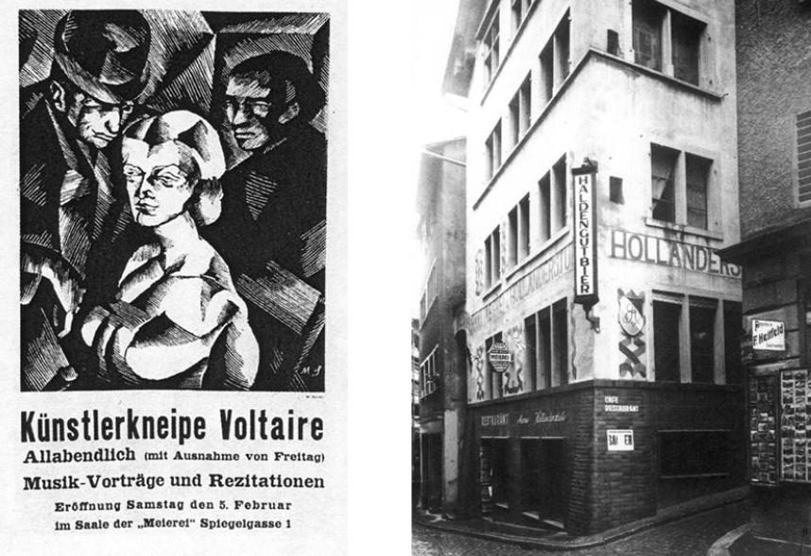
O movemento vaise iniciar en 1916 a partir da apertura do Cabaret Voltaire na cidade suíza de Zuric, neutral durante a 1ª Guerra Mundial, onde se refuxiaban artistas de toda Europa.
No Cabaret organizábanse veladas literarias e pronunciábanse conferencias ó redor do pensamento de Lao Tse.
Os artistas compoñían imprimían e interpretaban poesías e cancións sen sentido e crearon imaxes e obxectos pensados para provocar ós espectadores.
En 1918 Tristan Tzara, poeta romanés leu o manifesto Dadá que comezaba:
“Señoras e señores nós queremos mexar en diversas cores”

Slide 4
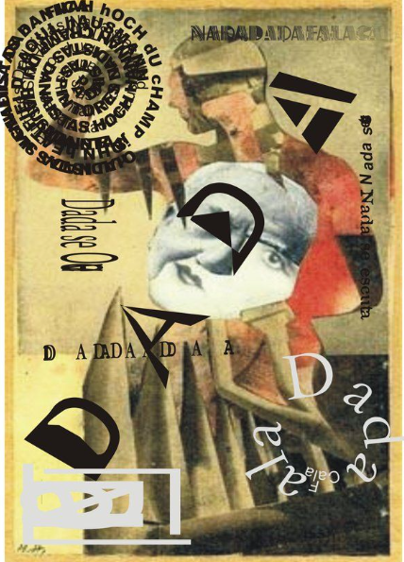
O obxectivo era facer táboa rasa de todos os valores establecidos.
O movemento reflicte o desencanto ante a destrución provocada pola 1ª Guerra Mundial, de repulsa e desexo de rematar a Guerra.
O movemento nunca estivo ligado á política pois o obxectivo é destruír todo o existente destacando que o feito artístico debía basearse no absurdo e irracional.
O nome de Dadaísmo xorde cando elixiron ó azar nun dicionario a palabra dadá (nome francés empregado para designar ós cabalos de xoguete, un pau coa cabeza de cabalo).

Slide 5
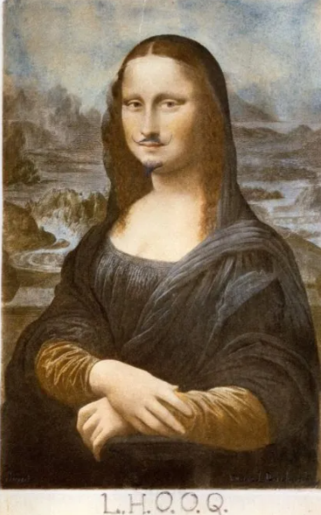
O Dadaísmo é un movemento que nace con talante provocador pois pretende desprestixiar á arte tradicional, é unha proposta rebelde, de protesta, iconoclasta, ilóxica, absurda...
Abandónase o sentido común, búrlanse dos clásicos (Duchamp pon bigotes á Gioconda representada nun cartel) e exaltan o idiota (Picabia asina unha pintura súa que se reducía a unha mancha de tinta).
En 1920 na Exposición internacional de Berlín, colocaron no teito un porco con uniforme militar alemán, o que provocou a clausura da sala e o proceso xudicial a algúns dos autores.

Slide 6
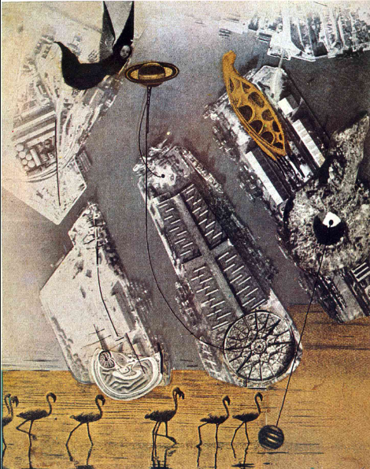
Nace por primeira vez un movemento “antiarte” que nega todo valor da pintura e arte tradicional, coa ausencia de sentido estético.
“Todo é arte porque nada é arte”
O seu estilo é un antiestilo, unha antitécnica que mudou as reglas da Arte.
O feito artístico debe basearse no absurdo e no irracional. Os obxectos vulgares son elevados á categoría de obras artísticas, ready made.
Utilizan elementos efémeros (polvo, refugallos...)
Recorren o azar á hora de realizar as súas obras.
Cormoráns. 1920, Max Ernst. collage

Slide 7
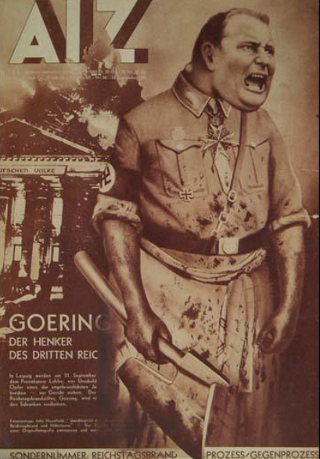
Como tema introducen o collage político e gustan de experimentos ópticos, fotomontaxes, xogos de palabras e da especulación metafísica.
Ó rematar a Grande Guerra, o movemento espallouse por Alemaña, París, Nova Iorque.
A actividade do Dadaísmo foi moi curta, pero influíu en movementos posteriores como o Pop art ou os Happening.

Slide 8
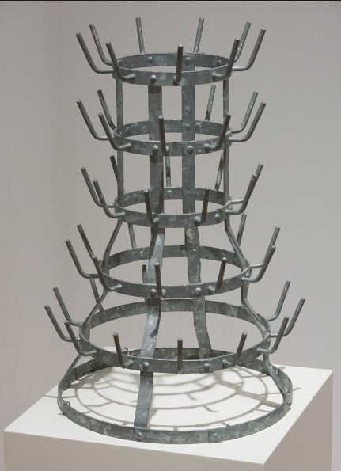
Marcel Duchamp. 1887-1968. Artista francés.
Foi a figura máis representativa do nihilismo propio do Dadaísmo.
Ready
Made

Slide 9
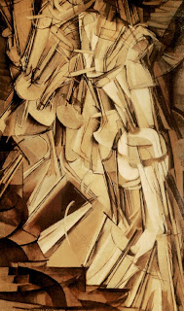
Iniciouse no cubismo e pasou polo futurismo, como se reflicte na súa obra de 1913,
Espido baixando unha escaleira.
Nesta obra, influída polos experimentos fotográficos de Etienne Jules Marey, trataba de captar o movemento en secuencia de figuras.
O autor utiliza liñas e planos que se repiten a medida que descende no espazo e no tempo.

Slide 10
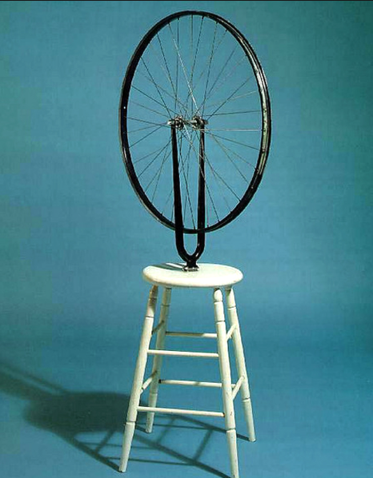
Durante e despois da Grande Guerra participou activamente no movemento dadaísta onde acadou finalmente unha actitude iconoclasta e irónica, cunha actitude de provocación, co obxectivo de desacralizar a arte.
A súa obra vai estar baseada en obxectos prefabricados transformados e convertidos en obras de arte, os ready made, unha das grandes aportacións á arte contemporánea.
Escolle como nas súas obras a Fonte ou Roda de bicicleta sobre un taburete, un utensilio cotián, afástao do seu mundo , do seu uso, descontextualízao, prívao de todo valor funcional e colócao nun mundo de inutilidade.

Slide 11
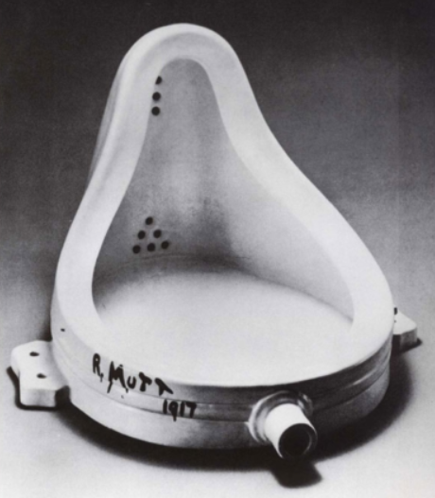
A fonte: En 1917 nunha exposición en Nova Iorque presentou un urinario de porcelana branca invertido asinado por R Mutt, peza que foi rexeitada e non exposta, aínda que en principio bastaba con pagar para expoñer as obras, o que provocou a dimisión de Duchamp que formaba parte do comité directivo, No seu alegato de protesta amosou xa a definición dos ready-made:
“Que o Sr Mutt fixera ou non coas súas mans A Fonte, carece de importancia. Foi el quen a elixiu. Tomou un artigo común da vida cotiá, colocouno de modo que o seu significado útil desaparecera, creou un novo pensamento para ese obxecto”
O autor estaba convencido da inutilidade da pintura tradicional e da necesidade dunha arte baseada nas ideas, por iso afástase da obra de arte tradicional, “feita a man”, e acude a artigos en serie feitos a máquina.
A fonte orixinal, de 60 cm de altura, consistía nun urinario xirado 90º, suxerindo a imposibilidade do seu emprego orixinario, apoiando nun pedestal horizontal a parte que debería estar suxeita á parede.

Slide 12
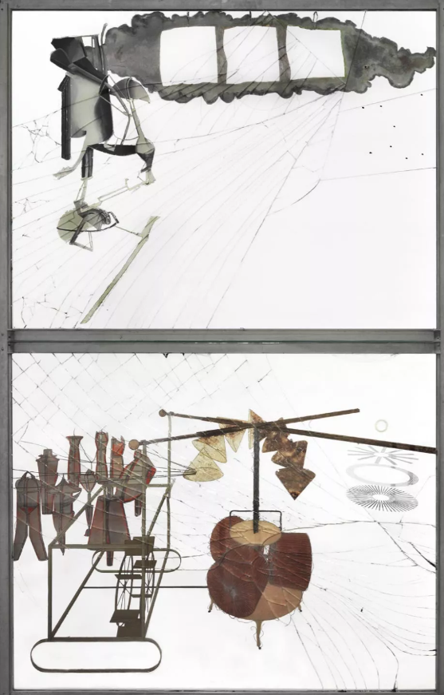
Cos ready made, Duchamp negaba o concepto da arte tradicional, pon en cuestión a beleza, ó seleccionar utensilios comúns tratando de dar a entender que o único factor determinante para que un obxecto teña ou non valor estético é a mesma percepción.
Na súa obra O gran vidro ou a noiva espida polos seus solteiros
Duchamp explora poeticamente a relación entre os sexos: O home é representado na parte inferior e a muller no superior.
Nun cristal Duchamp foi situando pouco a pouco e moi conscientemente todo tipo de elementos: láminas de chumbo, arame de fusibles… ata o polvo que había no seu estudo que se ía pegando ó cristal.
A obra orixinal foi practicamente destruída nun traslado desde Brooklyn en 1926.

Slide 13
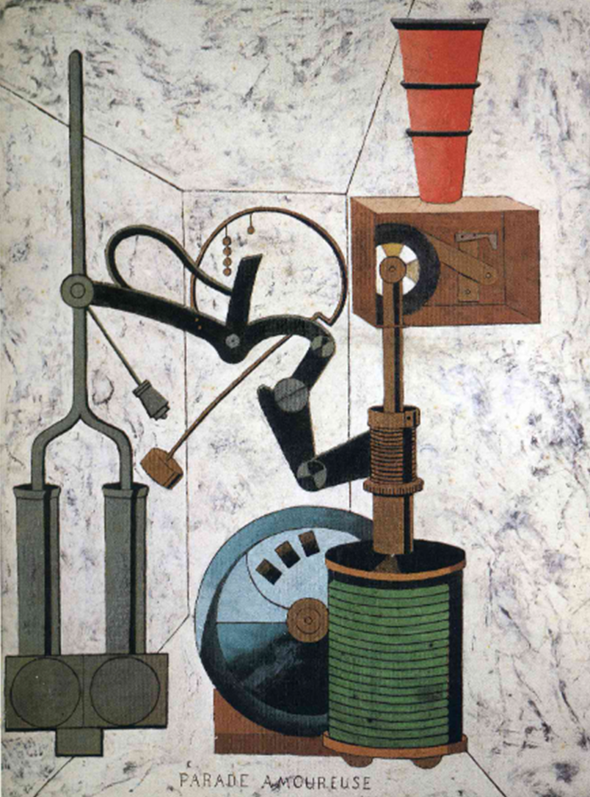
Picabia. 1879-1953 Autor francés de orixe cubano-español.
Ata coñecer a Duchamp formouse no impresionismo, experimentou co fauvismo, futurismo, cubismo e orfismo.
Como autor Dadaísta utilizou ironicamente obxectos do mundo contemporáneo.

Slide 14
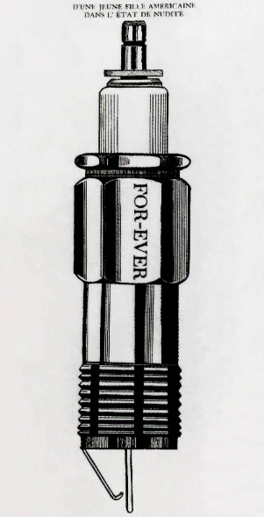
En 1913 comezou a pintar cadros “mecanomórficos” nos que humanizaba e erotizaba as máquinas.
En 1915 en Retrato dunha chica americana na idade da nudez, Picabia presenta unha buxía de automóbil coa que aludía ó erotismo feminino, ridiculizaba as representacións da pintura académica e burlábase do optimismo tecnolóxico dos futuristas italianos.

Slide 15
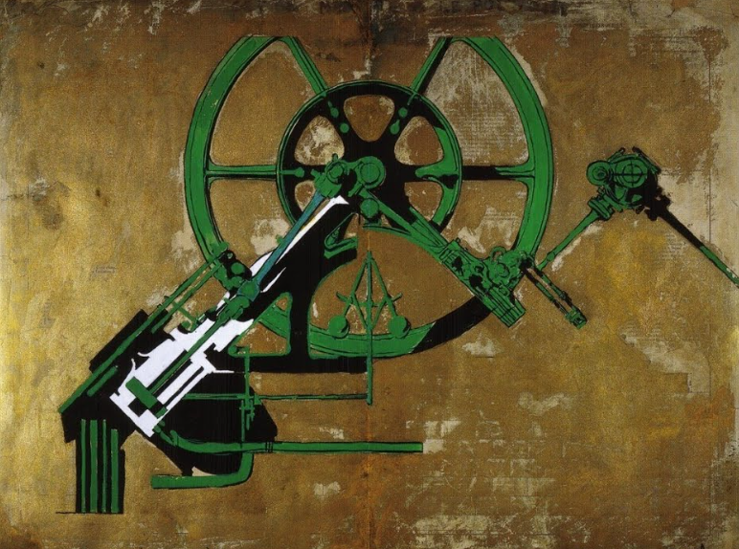
En Filla nacida sen nai, 1917, pintou sobre a ilustración dunha máquina de vapor para crear unha metáfora da vida humana.

Slide 16
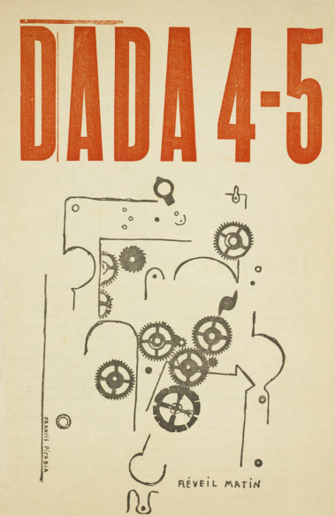
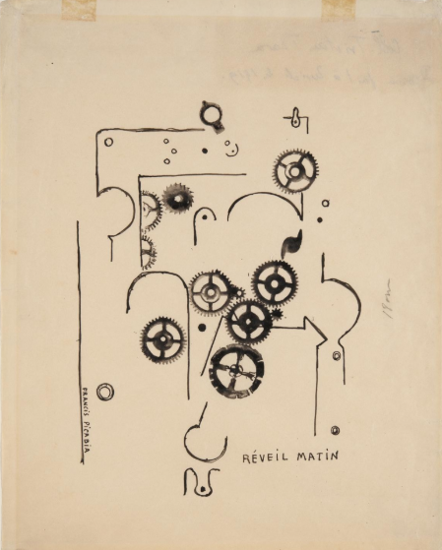
Na Portada de Dada 4-5: Para imprimir as engrenaxes da súa obra orixinal Espertador 1, utilizou pezas dun reloxo desmontado a modo de selo de goma.
En 1921 Picabia abandona o Dadaísmo alegando que o movemento xa perdera a súa autenticidade e acusábao de mediocridade.

Slide 17
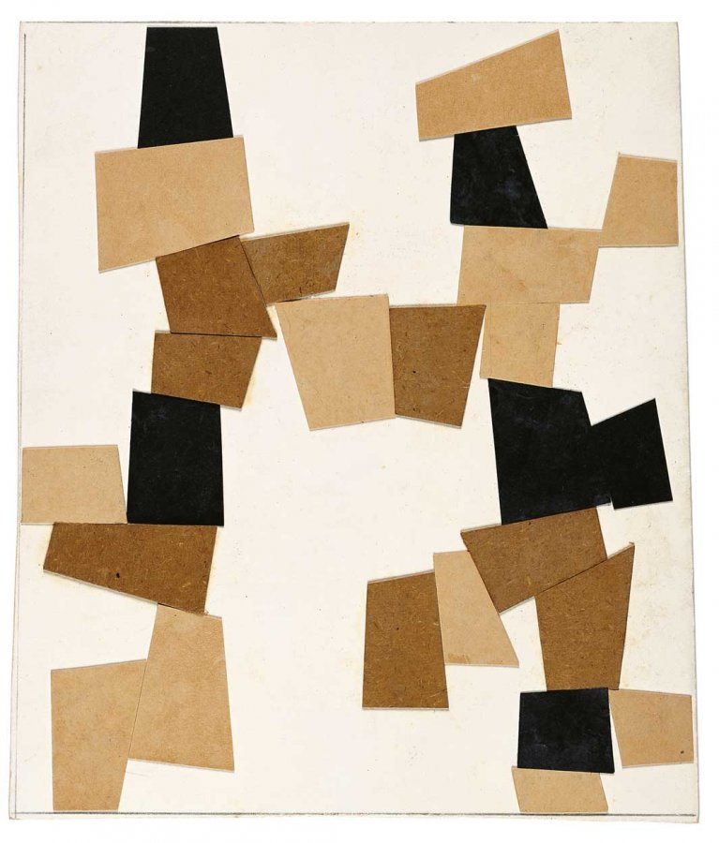
Hans (Jean) Arp 1887- 1966, pintor franco-alemán.
Destacado membro do Dadaísmo, evolucionará posteriormente cara ó surrealismo e á abstracción.

Slide 18
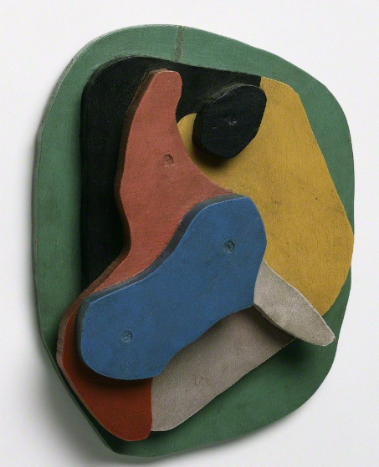
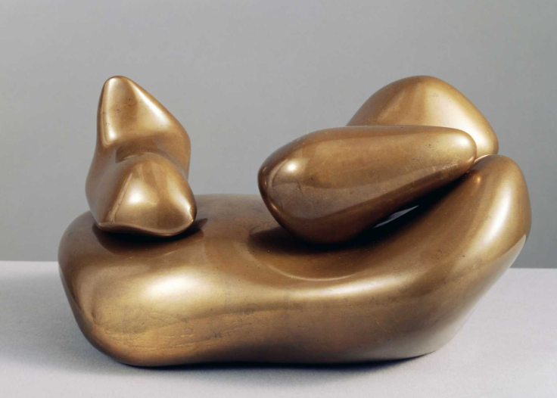
Fixo obras con moitos medios diferentes: collage, tapicería, papel desgarrado (papier dechiré), gravados, debuxos e, sobre todo, escultura e poesía.

Slide 19
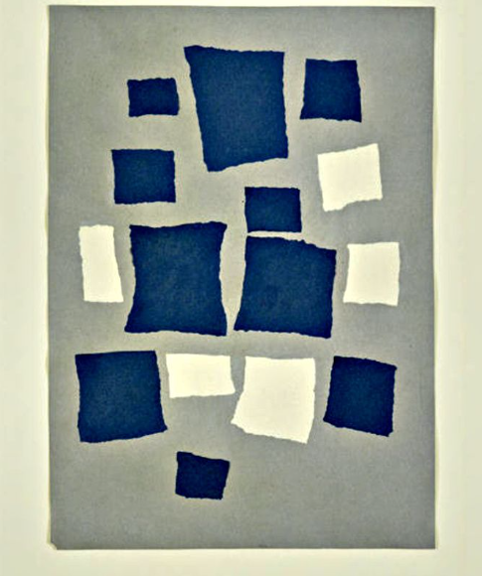
Na súa obra de 1917, Collage con cadrados dispostos segundo as leis do azar, utiliza papel desgarrado e pegado, un collage aleatorio, deixando caer cachiños de papel e pegándoos sobre unha folla.

Slide 20
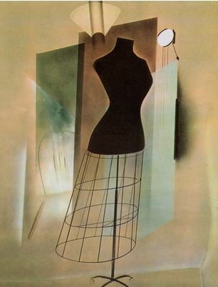
Man Ray 1890-1976.
Pintor franco-estadounidense.
Figura destacada do Dadaísmo e do surrealismo, amigo de Duchamp.
A súa arte experimental, lúdica e onírica abarca amplos campos e desafía as etiquetas, dedícase ó debuxo, á pintura, á fotografía, collage, assemblage e ó cine.

Slide 21
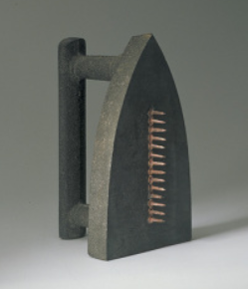
Foi primoxénito dun sastre e dunha costureira, polo que non é raro que na súa obra faga unha utilización icónica de manequíns, agullas, máquinas de coser, ferros de pasar...
A súa obra, Regalo, 1921, é un ferro de pasar con cravos.

Slide 22
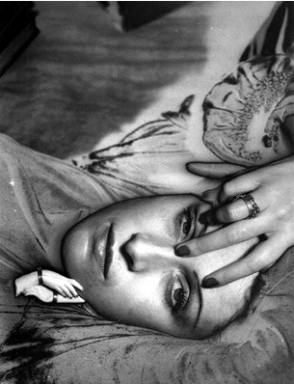
Ray foi tamén famoso como fotógrafo de moda e retratista.
En relación coa fotografía desenvolveu técnicas innovadoras como a
“solarización”:
introduce luz no cuarto escuro durante o proceso de revelado que inverte os tons da imaxe.

Slide 23
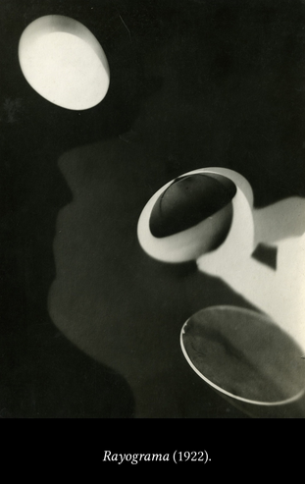
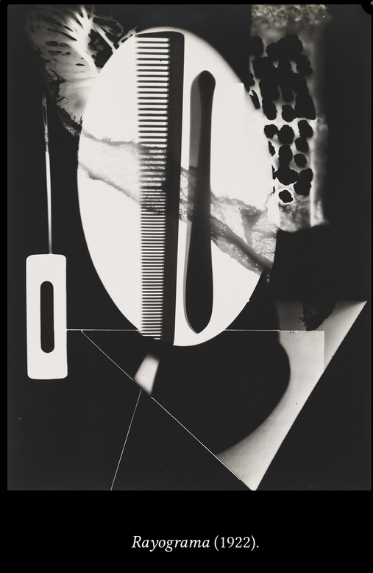
Tamén utiliza a fotografía directa ou raiografía, que se obtén colocando diversos obxectos sobre papel fotosensible e expoñelos brevemente á luz.

Slide 24
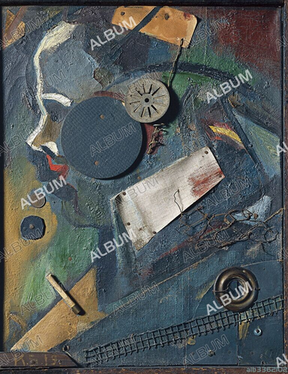
Kurt Schwitters. 1887-1948. Pintor alemán.
Amigo de Hans Arp, ademais da pintura vai experimentar noutras artes como a poesía, fotografía, tipografía, música, cabaret ou o teatro abstracto.
Construción Merz 1
1919.

Slide 25
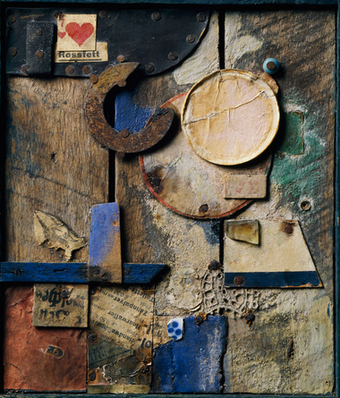
Aínda que próximo ó círculo dadaísta de Berlín, que se caracteriza polo seu compromiso político de esquerdas e antifascista, Schwitters non comparte a intencionalidade política na súa obra.
Rexeitado de Dadá Berlín, fundou Dadá Hannover, onde participou na revista Merz e na arte con este nome.
Construción Merz.

Slide 26
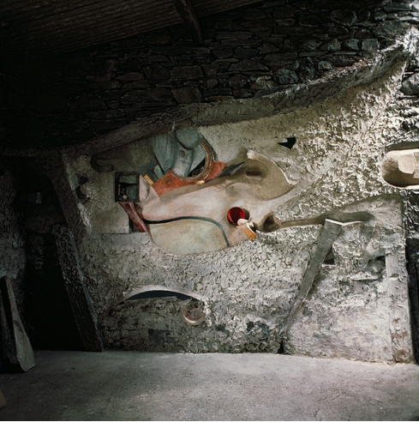
Arp introdúceo no collage. Schwitters vai elevar á categoría de pintura ós materiais de refugallo.
Para os seus collage utiliza textos impresos de interese pasaxeiro e outros materiais destinados á papeleira ou ó lixo como boletos de ómnibus, pedazos de afiches, periódicos, lana, botones, telas, como no muro do celeiro Merz, composta por materiais recollidos nos camiños.

Slide 27
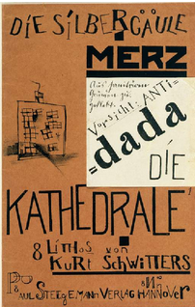
Portada de Die Kathedrale, litografía con collage de 1920:
Portada dun libro de litografías de Schwitters á que engadiu un adhesivo impreso antidadá cando se lle quixo excluír a el e a Merz do grupo dadaísta de Berlín.

Slide 28
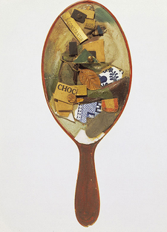
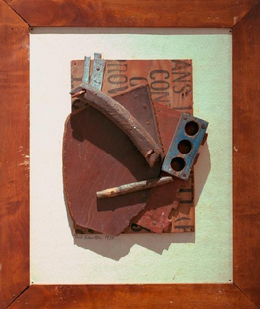
Assemblage sen título.
Assemblage nun espello, nesta obra Schwitters empregou o reverso dun espello como soporte da súa obra, de tal modo que o obxecto, o espello, é o que determina a forma básica da obra.

Slide 29
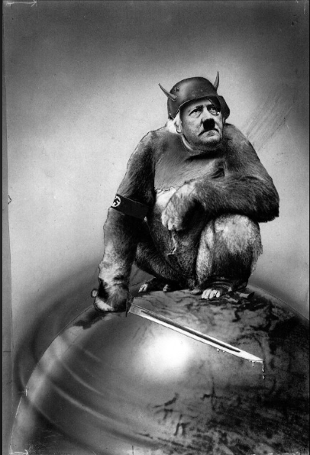
John Hearfield: 1891-1968. Artista alemán.
Pertence ó círculo dadaísta de Berlín e foi famoso polas súas imaxes antinazis.
O dadaísmo alemán caracterízase pola súa belixerancia política de esquerdas:
“Dadá está a carón do proletariado revolucionario universal. Abre por fin a túa mente. Déixaa libre para as esixencias do noso tempo. Abaixo coa arte. Abaixo co intelectualismo burgués. A arte finou. Viva a máquina artística de Tatlin. Dadá é a destrución voluntaria do mundo burgués das ideas”
Roditi.

Slide 30
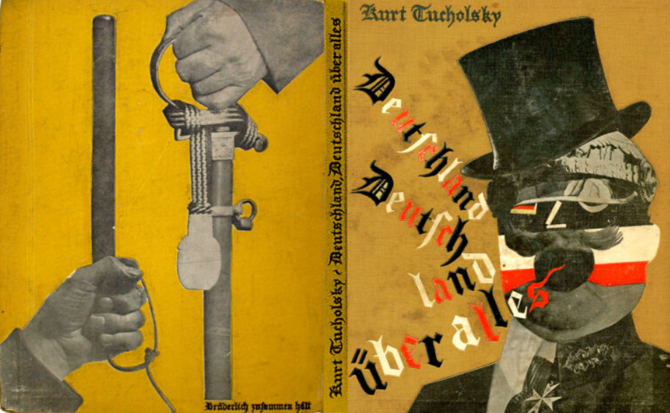
Xunto co George Grosz experimentou a fotomontaxe.
Ambos crían que da xustaposición de imaxes e texto podían xurdir ideas novas e provocadoras

Slide 31
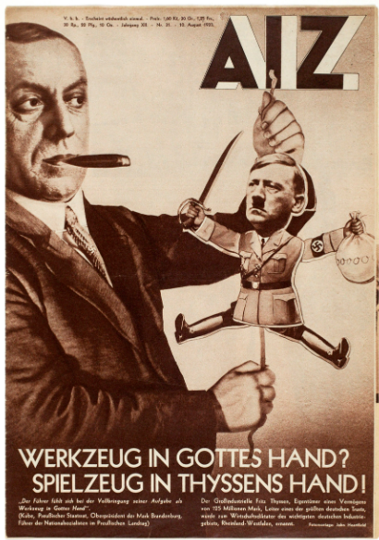
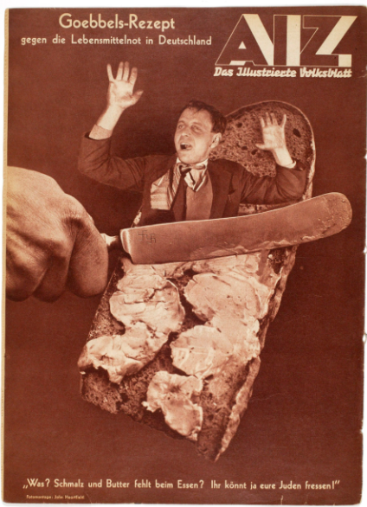
Como comunista que era dedicouse a contrarrestar a propaganda nazi e grande parte da súa obra, dun marcado contido político, circulou en tiradas de prensa de esquerdas en Alemaña.

Slide 32
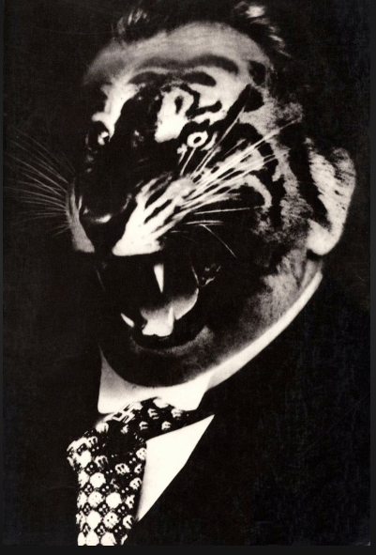
Na fotomontaxe de 1931, Sobre o Congreso da crise do SPD, retrata ó Partido Socialdemócrata alemán como un tigre ruxindo, pero case sen dentes.
O SPD, coa realidade de máis de 4 millóns de parados en Alemaña, e ante as expulsións, dimisións no propio partido e os desafíos nazis estaba a atravesar por unha profunda crise.

Slide 33
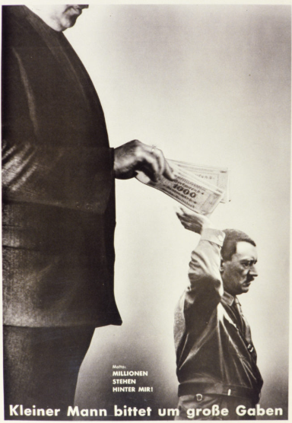
Na fotomontaxe Millóns apóianme: Aproveita o slogan de Hitler (Millóns apóianme) para denunciar o apoio económico da grande industria alemá ó líder nazi.

